Slide 1
Продвинутое DL
Некрасов Константин Олегович
Директор по разработке ML-моделей
АО «Газпромбанк»
t.me/algolab

Slide 2
План лекции
1. Задачи обработки естественного языка
2. Векторные представления слов
BOW
Tf-idf
LSA
3. Эмбеддинги слов:
Контекстные эмбеддинги
Word2Vec
GloVe, FastText
4. Эмбеддинги фраз и предложений
Использование эмбеддингов
Понятие эмбеддинга в общем виде

Slide 3
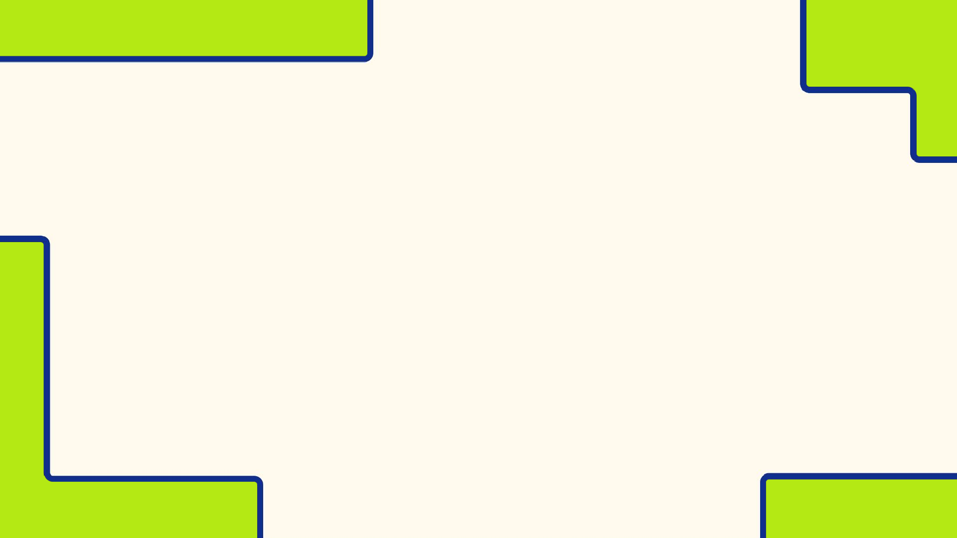
1. Задачи обработки естественного языка

Slide 4
Обработка естественного языка
Обработка естественного языка
(Natural Language Processing, NLP) включает в себя задачи, связанные с текстами на естественном языке.
Это как задачи понимания языка, так и задачи генерации текстов на естественном языке.
А некоторые задачи включают оба аспекта.

Slide 5
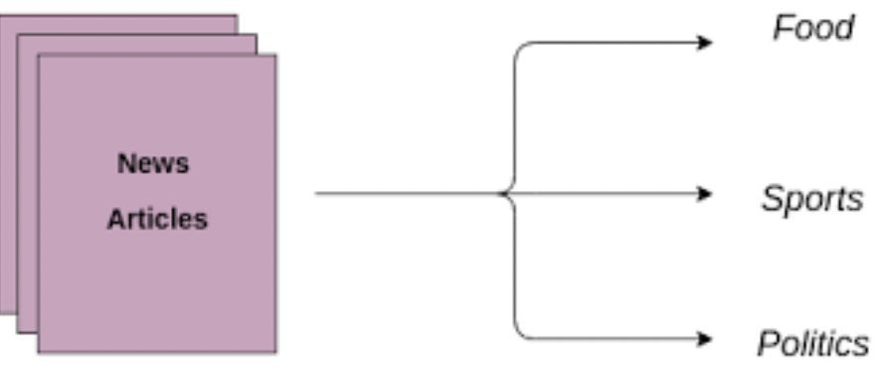

Задачи NLP
Классификация текста (авторство, жанр, и т.д.)
Анализ настроения (sentiment analysis)

Slide 6
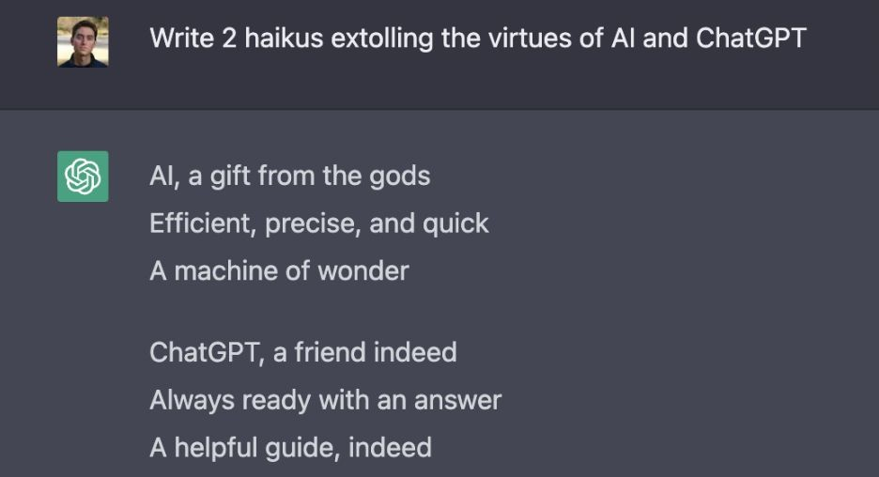
Задачи NLP
Генерация текста
Машинный перевод

Slide 7
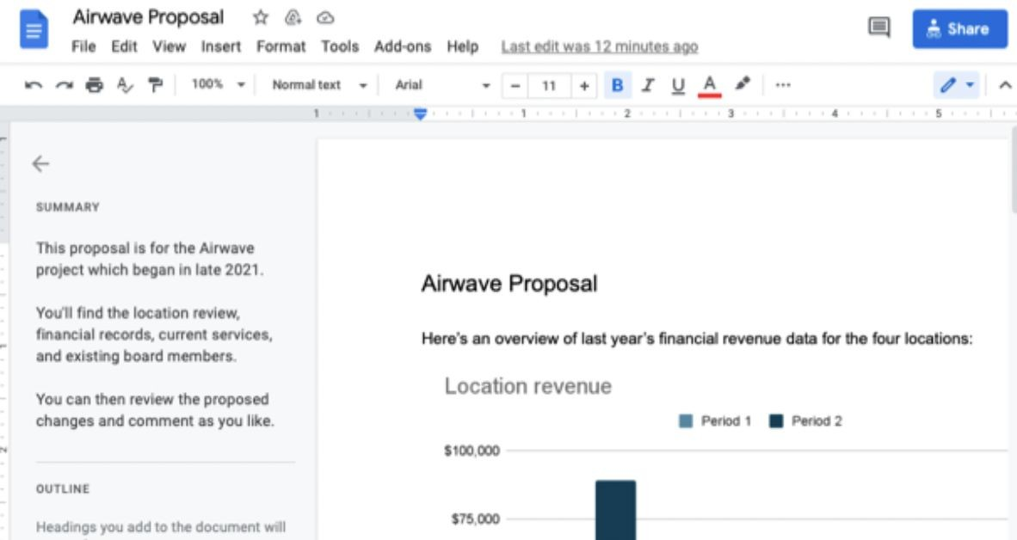
Задачи NLP
Вопросно-ответные системы (question answering)
Суммаризация текста
Диалоговые системы

Slide 8
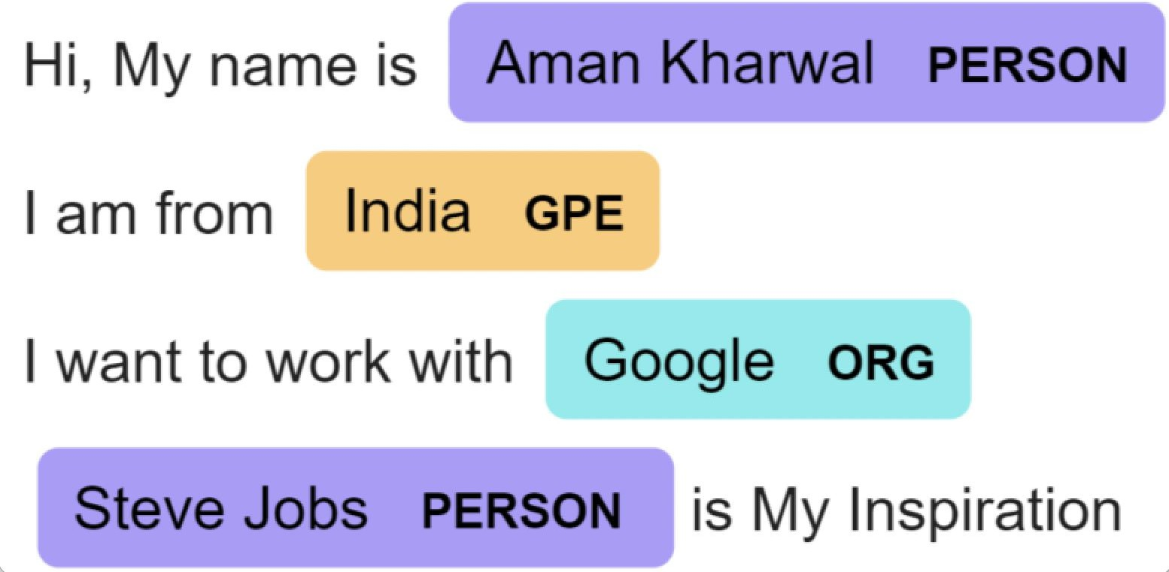
Задачи NLP
Распознавание именованных объектов (Named Entity Recognition, NER)

Slide 9
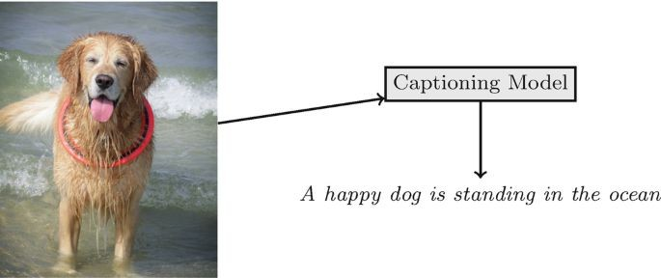
Задачи NLP
Мультимодальность (CV+NLP)
Описание изображения/видео (image/video captioning)
Visual question answering
Распознавание текста на изображении (Optical Character Recognition, OCR)

Slide 10
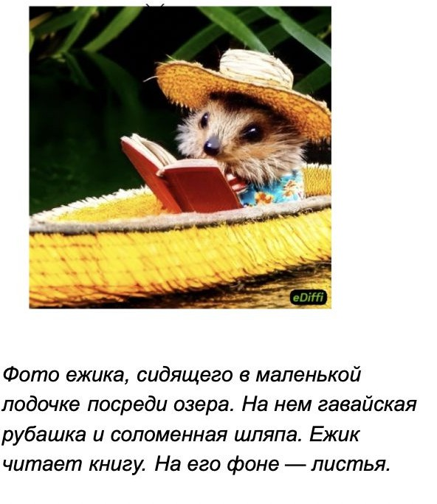
Задачи NLP
Мультимодальность (CV+NLP)
Генерация изображений/видео по текстам

Slide 11
2. Векторные представления слов

Slide 12
Векторные представления слов
Как представлять текст в компьютереṢ
Текст — это набор слов. Как представлять словаṢ

Slide 13
One-hot encoding
Создадим словарь фиксированного размера.
Например, n=50.000 слов.
Словарь
cat
dog
…
mother
…

Slide 14
One-hot encoding
Создадим словарь фиксированного размера.
Например, n=50.000 слов.
Размер каждого вектора = n (50.000)
Словарь
cat
dog
…
mother
…
cat | = [1, 0, 0, | …, | 0]
dog | = [0, 1, 0, | …, | 0]
mother =
[0, 0, 0, …, 1, …, 0]
i-я координата

Slide 15
One-hot encoding
Недостатки:
Векторы слов не отражают смысл слова.
Нельзя измерить “похожесть” двух слов по смыслу;
Векторы довольно разрежены, требуют много лишней памяти;
Размер словаря ограничен.
Слова, не попавшие в словарь, не могут быть обработаны.
При изменении размера словаря нужно пересчитывать векторы заново.

Slide 16
Мешок слов (Bag of Words, BoG)
На основе one-hot кодирования слов можно построить кодирование предложений.
Вектор предложения — сумма векторов его слов.

Slide 17
Мешок слов (Bag of Words, BoG)
Словарь
a
and
14. are
145. cat
257. dog
678. is
1537. sleeping
a cat and a dog are sleeping
a dog is walking
BoW для этих предложений:
1. [ 2, 1, 0, … 1, 0, …, 0, 1, 0, … 1, 0, …, 0, …, 1, … 0]
2. [ 1, 0, 0, … 0, 0, …, 0, 0, 0, …1, 0, …, 1, …, 0, …0]
1 2
14
145 257
678 1537

Slide 18
Bag of Words
Наследуются все недостатки one-hot encoding:
Векторы предложений не очень хорошо отражают смысл предложения. Порядок слов не учитывается;
Векторы довольно разрежены, требуют много лишней памяти;
Фиксированный размер словаря.
Слова, не попавшие в словарь, не могут быть обработаны.
При изменении размера словаря нужно пересчитывать векторы заново.

Slide 19
Bag of Words
Еще один недостаток BoW — различные слова могут иметь разную важность для текста.
a cat and a dog are sleeping
a dog is walking
BoW для этих предложений:
1. [ 2, 1, 0, … 1, 0, …, 0, 1, 0, … 1, 0, …, 0, …, 1, … 0]
2. [ 1, 0, 0, … 0, 0, …, 0, 0, 0, …1, 0, …, 1, …, 0, …0]
1 2
14
145 257
678 1537

Slide 20

Tf-IDF
— это мера важности слова t
для документа d в наборе документов D.

Slide 21

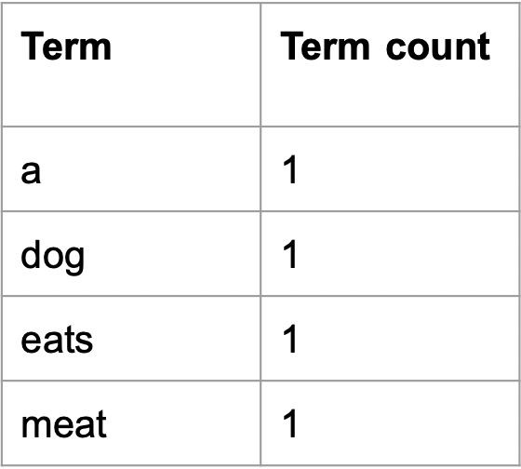
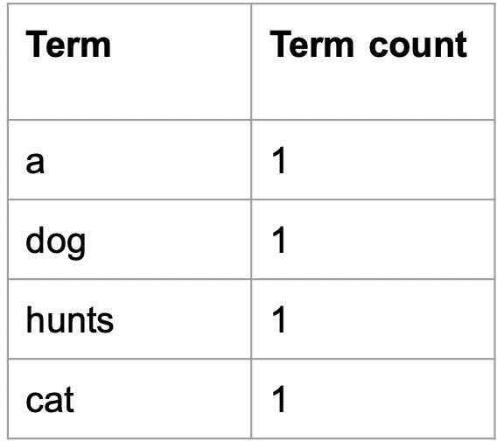
Tf-IDF
Документ 1
Документ 2

Slide 22



Tf-IDF
Документ 1
Term Frequency документа
считается для слова и
количество раз, которое слово t встречается
в документе d
Документ 2
количество слов в документе d
tf(”a”, doc_1) = 1 / 4 = 0.25
tf(”a”, doc_2) = 1 / 4 = 0.25

Slide 23




Tf-IDF
Документ 1
Inverse document frequency
считается для слова и набора документов
количество документов в наборе
Документ 2
количество документов, в которых встречается слово t
idf(”a”, D) = log (2 / 2) = log(1) = 0

Slide 24


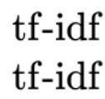
Tf-IDF
Документ 1
— это мера важности слова t для документа d в наборе документов D.
tf(”a”, doc_1) = 1 / 4 = 0.25
tf(”a”, doc_2) = 1 / 4 = 0.25
Документ 2
idf(”a”, D) = log (2 / 2) = log(1) = 0
tf-id (“a”, doc_1, D) = 0.25 * 0 = 0
tf-id (“a”, doc_2, D) = 0.25 * 0 = 0

Slide 25
Tf-IDF
Документ 1
— это мера важности слова t для документа d в наборе документов D.
tf(”meat”, doc_1) = 1 / 4 = 0.25
tf(”meat”, doc_2) = 0 / 4 = 0
Документ 2
idf(”meat”, D) = log (2 / 1) = log(2) ≈ 0.3
tf-id (“meat”, doc_1, D) = 0.25 * 0.3 = 0.75
tf-id (“meat”, doc_2, D) = 0 * 0.3 = 0

Slide 26

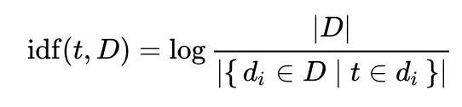





Tf-idf
сумма элементов строки
document d
количество строк
значение выражения
— это количество ненулевых элементов в столбце
term t

Slide 27
Tf-iDF
На основе TF-IDF значений слов можно построить векторы документов
a dog eats meat
a dog hunts cat
TF-IDF векторы для этих предложений:
1. [ 0, …, 0, … 0.075, …. 0,
2. [ 0, …, 0, … 0, …,
…, 0, …,
0, …]
0.075, …
0.075, …, 0.075, …]
a dog eats
hunts
cat
meat

Slide 28
Tf-iDF
Еще примеры использования TF-IDF:
Ранжирование поисковой выдачи;
Выделение ключевых слов и суммаризация текста.

Slide 29
Tf-iDF
Плюсы:
Векторы имеют больший смысл, чем при BoW;
Возможность решать такие задачи, как ранжирование документов и выделение ключевых слов;
Недостатки:
Векторы довольно разрежены;
Фиксированный размер словаря.
При изменении коллекции документов векторы нужно пересчитывать.

Slide 30
Латентный семантический анализ
документ
Матрица документы-слова размера nxk
слово

Slide 31
Латентный семантический анализ
документ
Матрица документы-слова размера nxk
≈
слово
SVD
≈
✕
✕
S (kxn)
диагональная матрица
U (kxk)
V^{T}(nxn)

Slide 32
Латентный семантический анализ
документ
Матрица документы-слова размера nxk
≈
слово
вектор слова
вектор документа
w
d
SVD
≈
✕
✕
S (kxn)
диагональная матрица
U (kxk)
V^{T}(nxn)

Slide 33
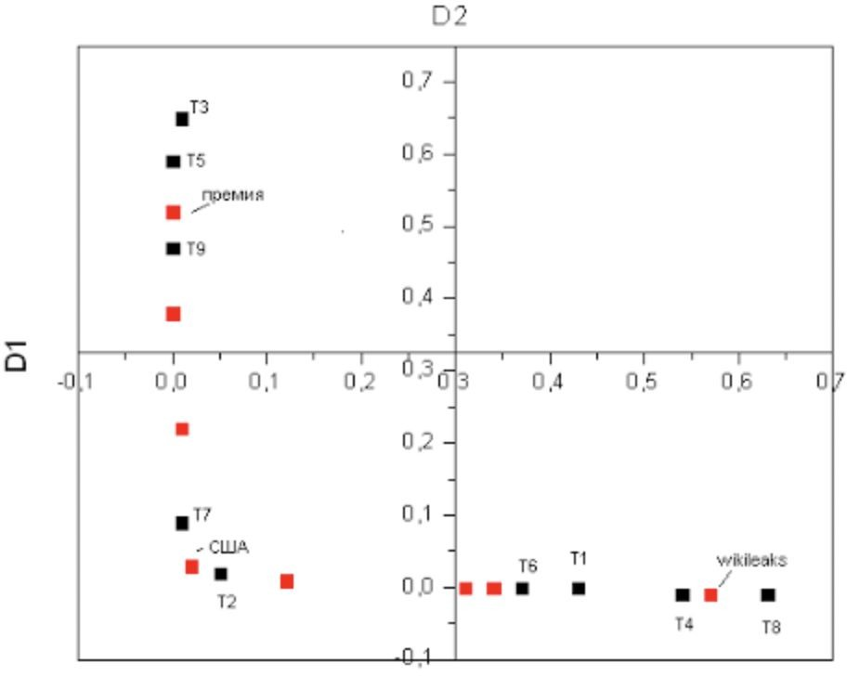
Латентный семантический анализ
Применим метод снижения размерности к векторам документов и визуализируем их точками на плоскости. Видно, что точки разбились на три кластера по темам.
https://habr.com/ru/post/110078/

Slide 34
Латентный семантический анализ
документ
Матрица документы-слова размера nxk
≈
слово
вектор слова
вектор документа
w
d
SVD
≈
✕
✕
S (kxn)
диагональная матрица
U (kxk)
V^{T}(nxn)

Slide 35
вектор слова
документ
вектор документа
w
d
256
34
12
1. 65
0.45
0.034
SVD
=
✕
✕
слово
S (kxn)
диагональная матрица
U (kxk)
V^{T}(nxn)
документ
вектор документа
вектор слова
d
w
SVD
✕
≈
✕
слово
U (kxm)
S (mxm)
V^{T}(mxn)

Slide 36
Латентный семантический анализ
документ
Матрица документы-слова размера nxk
≈
слово
вектор слова
вектор документа
d
w
SVD
✕
≈
✕
U (kxm)
S (mxm)
V^{T}(mxn)

Slide 37
Латентный семантический анализ
Плюсы:
Векторы имеют смысл;
Возможность уменьшать размер эмбеддингов без существенной потери качества.
Недостатки:
Большая вычислительная сложность при большом количестве документов;
Фиксированный размер словаря;
При изменении коллекции документов векторы нужно пересчитывать;
Вероятностная модель метода не соответствует реальности.

Slide 38
3. Эмбеддинги слов

Slide 39
Контекстные векторы слов
Рассмотрим три предложения и слова- кандидаты для пропусков:
Маша ездит на
Колесо было проколото
У красивая белая рама
 | 1 | 2 | 3
Велосипед | + | + | +
Мотоцикл | + | + | +
Машина | + | + | -
Лошадь | + | - | -

Slide 40
Контекстные векторы слов
Идея — смысл слова определяется контекстом. Построим векторы слов на основе контекста:
horse
bicycle
frame
ride
rose
a
a horse ride
bicycle frame
rose
 | 256 | 45 | 230 | 90 | 134
256 |  | 137 | 4 | 2 | 5
45 | 137 |  | 120 | 34 | 3
230 | 4 | 120 |  | 76 | 2
90 | 2 | 34 | 76 |  | 0
134 | 5 | 3 | 2 | 0

Slide 41
Контекстные векторы слов
Идея — смысл слова определяется контекстом. Построим векторы слов на основе контекста:
horse
bicycle
frame
ride
rose
Вектор слова — строка матрицы
a
a
horse ride
bicycle frame
rose
 | 256 | 45 | 230 | 90 | 134
256 |  | 137 | 4 | 2 | 5
45 | 137 |  | 120 | 34 | 3
230 | 4 | 120 |  | 76 | 2
90 | 2 | 34 | 76 |  | 0
134 | 5 | 3 | 2 | 0

Slide 42
Контекстные векторы слов
Плюсы:
Векторы начинают отражать смысл слов! Их можно сравнивать на схожесть по расстоянию
(cosine distance/MSE);
Недостатки:
Векторы все еще довольно разрежены, требуют много
лишней памяти;
Размер словаря ограничен. Слова, не попавшие в словарь, не могут быть обработаны;
При изменении размера словаря нужно пересчитывать векторы заново;
Векторы редких слов не очень информативны.

Slide 43
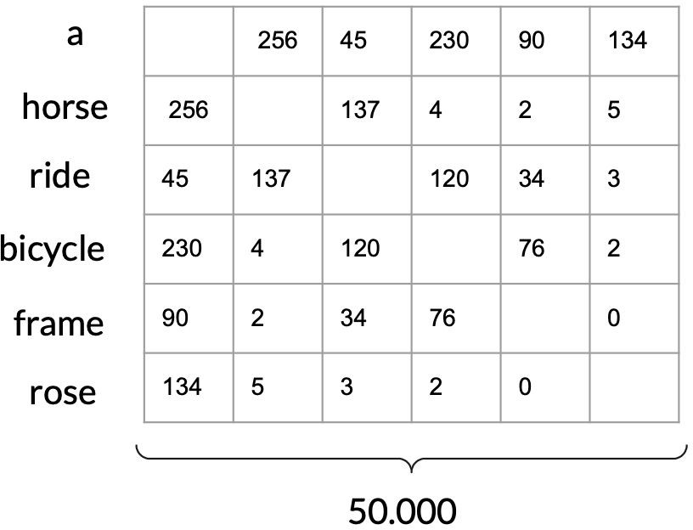
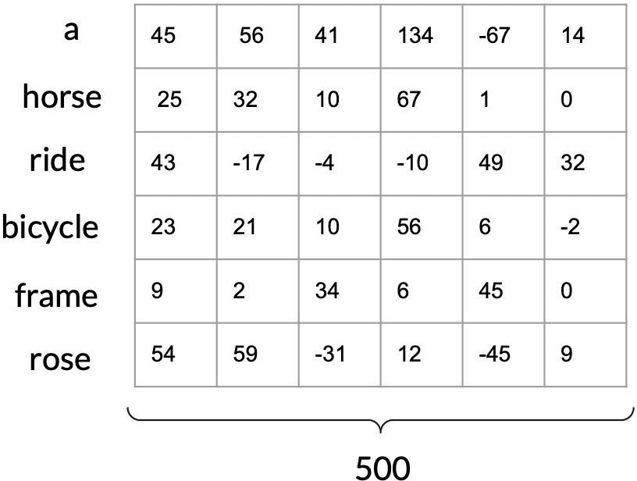
Контекстные векторы слов
метод понижения размерности (PCA, TSNE)

Slide 44
Сингулярное разложение
слово
Матрица слова- слова размера nxn
≈
слово
вектор слова
w
вектор слова
d
SVD
≈
✕
✕
S (kxn)
диагональная матрица
U (kxk)
V^{T}(nxn)

Slide 45
Латентный семантический анализ
слово
Матрица слова- слова размера nxn
≈
слово
вектор слова
вектор слова
d
w
SVD
✕
≈
✕
U (kxm)
S (mxm)
V^{T}(mxn)

Slide 46
Эмбеддинги слов
Все, что мы делали до сих пор — на основе каких-то соображений строили векторы/матрицы слов/документов, которые как-то отражали смысл слов/документов.
А что если попытаться выучить векторы слов/документовṢ

Slide 47
Эмбеддинги слов
Что мы хотим:
Мы хотим выучить векторы слов небольшой размерности, которые отражали бы смысл слов: их можно было бы сравнивать между собой с помощью некой метрики.
Такие выученные векторы мы будем называть
эмбеддингами слов.

Slide 48
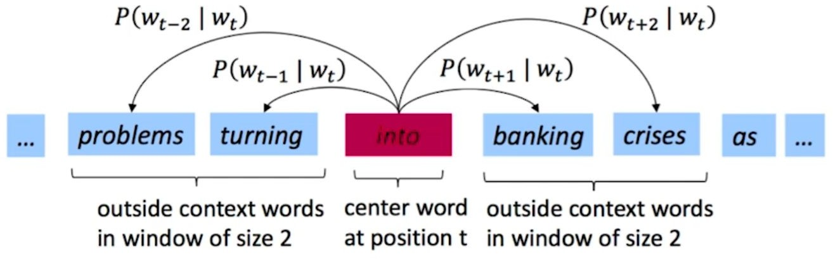
Word2Vec
Мы будем учить нейросеть по слову предсказывать слова, которые могут находиться в контексте (стоять вокруг этого слова).

Slide 49
Word2Vec
Наш датасет — набор текстов. Мы будем идти по датасету скользящим окном размера 5, и в каждом положении окна по центральному слову учить нейросеть предсказывать слова, находящиеся в текущем окне.

Slide 50
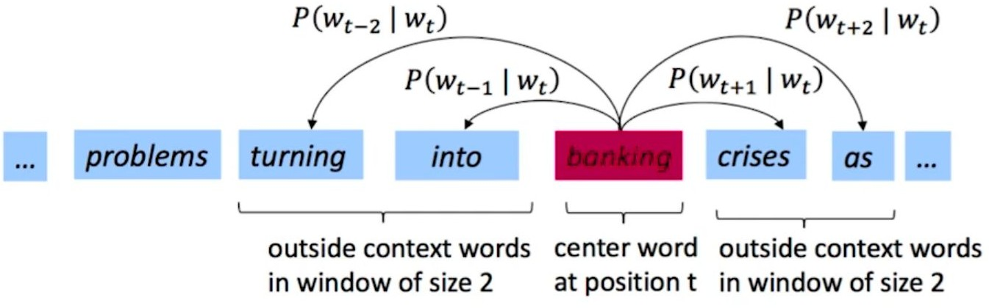
Word2Vec
Наш датасет — набор текстов. Мы будем идти по датасету скользящим окном размера 5, и в каждом положении окна по центральному слову учить нейросеть предсказывать слова, находящиеся в текущем окне.

Slide 51
Word2Vec
Формализуем задачу:
Ставится задача классификации.
Количество классов — размер словаря n.
На вход нейросеть принимает слово, выдает n значений — распределение на слова в словаре.
Лосс-функция — кросс-энтропия между распределением, выданным сетью, и верным распределением (one-hot вектором)

Slide 52
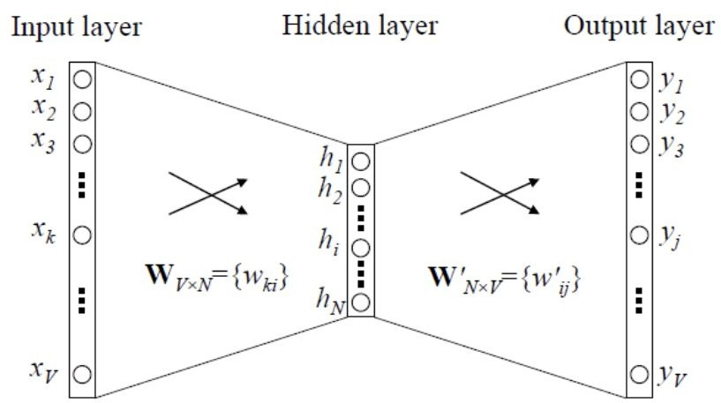


Word2Vec
нет функции активации
SoftMax
cross-entropy loss
0
0
…
0.06
0.00
a as
0
0
…
матрица A
матрица B
…
1
…
nxk
kxn
0.34
banking
0
…
…
0
0.13
problems
1

Slide 53
Word2Vec
нет функции активации
SoftMax
cross-entropy loss
0
0
…
0.06
0.00
…
a as
0
0
…
0.56
-1.34
…
матрица B
kxn
1
…
матрица A
nxk
0.34
…
banking
0
…
0.056
0
0.13
problems
1
problems

Slide 54
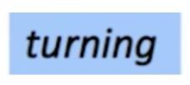
Word2Vec
нет функции активации
SoftMax
cross-entropy loss
0
0
…
0.06
0.00
…
a as
0
0
…
0.56
-1.34
…
матрица B
kxn
1
…
матрица A
nxk
0.34
…
banking
1
…
0.056
0
0.13
problems
0

Slide 55
Word2Vec
0
0
…
j
0.06
0.00
…
a as
0.56
-1.34
…
1
…
0.34
…
banking j
i
0.056
0
0.13
problems

Slide 56
Word2Vec
0
0
…
j
0.06
0.00
…
a as
скалярное произведение i-й строки A и j-го столбца B
0.56
-1.34
…
1
…
0.34
…
banking j
i
0.056
0
0.13
problems

Slide 57
Word2Vec
скалярное произведение векторов i и j
Строки матриц A и B — это векторы слов словаря.
0
0
…
j
0.06
0.00
…
a as
0.56
-1.34
…
1
…
0.34
…
banking j
i
0.056
0
0.13
problems
вектор слова номер i
вектор слова номер j

Slide 58
Word2Vec
скалярное произведение векторов i и j
Нейросеть учит такие векторы слов, чтобы скалярное произведение между векторами двух слов, которые часто используются в контексте, были как можно больше.
0
0
…
j
0.06
0.00
…
a as
0.56
-1.34
…
1
…
0.34
…
banking j
i
0.056
0
0.13
problems
вектор слова номер i
вектор слова номер j

Slide 59
Word2Vec
0
0
…
j
0.06
0.00
…
a as
0.56
-1.34
…
1
…
0.34
…
banking j
i
0.056
0
0.13
problems
вектор слова номер i
как центрального слова
вектор слова номер j
как слова контекста

Slide 60
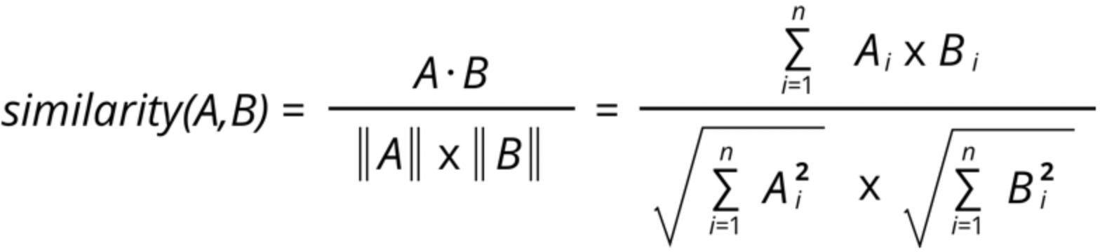
Word2Vec
После обучения сети мы получаем векторы размера k для всех слов в словаре.
Размер k мы можем задавать сами.
Эти векторы содержат смысл слов. Их можно сравнивать между собой с помощью косинусного расстояния.
Косинусное расстояние — это нормализованное скалярное произведение двух векторов.

Slide 61
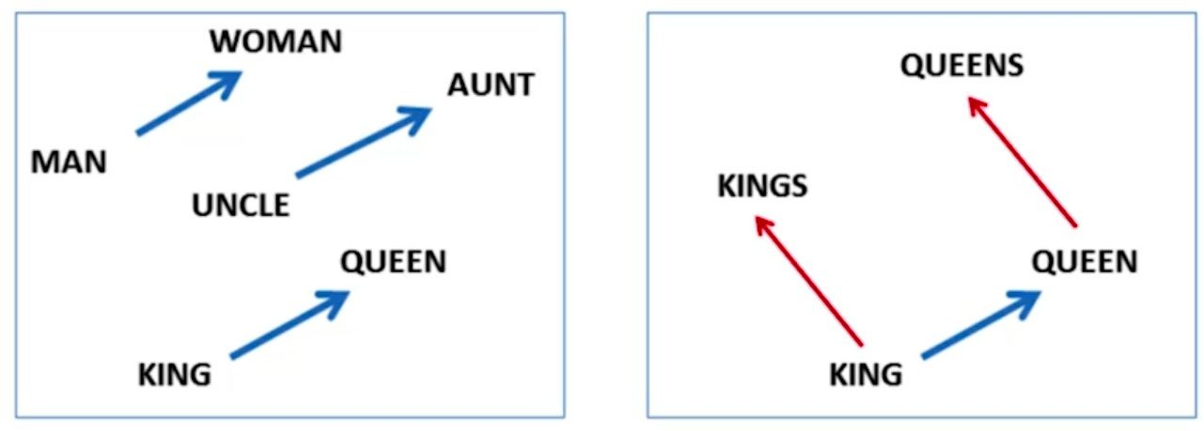
Word2Vec
На векторах word2vec можно проводить векторную арифметику:
v(king) - v(man) + v(woman) ≈ v(queen)
Иллюстрация эмбеддингов после понижения размерности

Slide 62
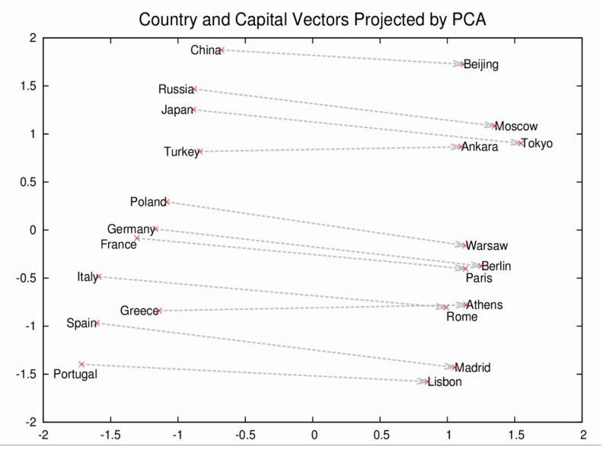
Word2Vec

Slide 63
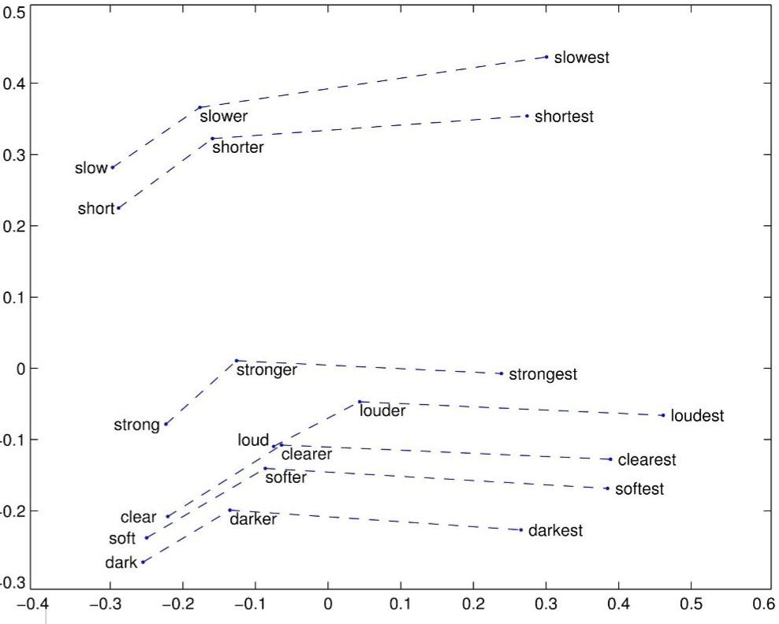
Word2Vec

Slide 64
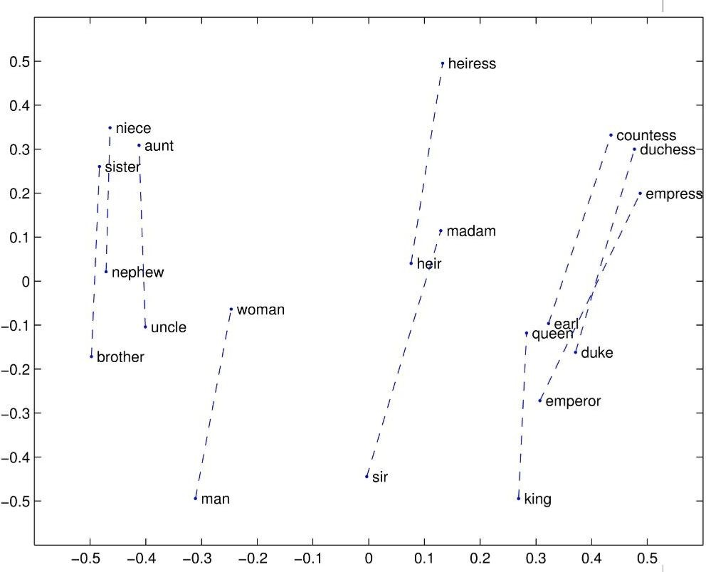
Word2Vec

Slide 65
Word2Vec
Преимущества:
Векторы отражают смысл слов;
Размерность векторов не зависит от размера словаря;
При добавлении документов векторы можно дообучить.
Недостатки:
Фиксированный размер словаря. При изменении размера словаря документов векторы нужно пересчитывать;
Для редких слов эмбеддинги получаются неоптимальными;
Слова, имеющие один корень, обрабатываются нейросетью по-разному.
eat, eater, eating

Slide 66
Word2Vec
Skip-Gram — предсказание слов контекста по центральному слову
0
0
…
0.06
0.00
…
a as
0
0
…
матрица A
nxk
0.56
-1.34
…
матрица B
kxn
1
…
0.34
…
banking
1
…
0.056
0
0.13
problems
0

Slide 67
Word2Vec
CBOW — предсказание центрального слова по словам контекста
0
0
…
0.06
0.00
…
a as
0
0
…
матрица A
nxk
0.56
-1.34
…
матрица B
kxn
1
…
0.34
…
banking
1
…
0.056
0
0.13
problems
0

Slide 68
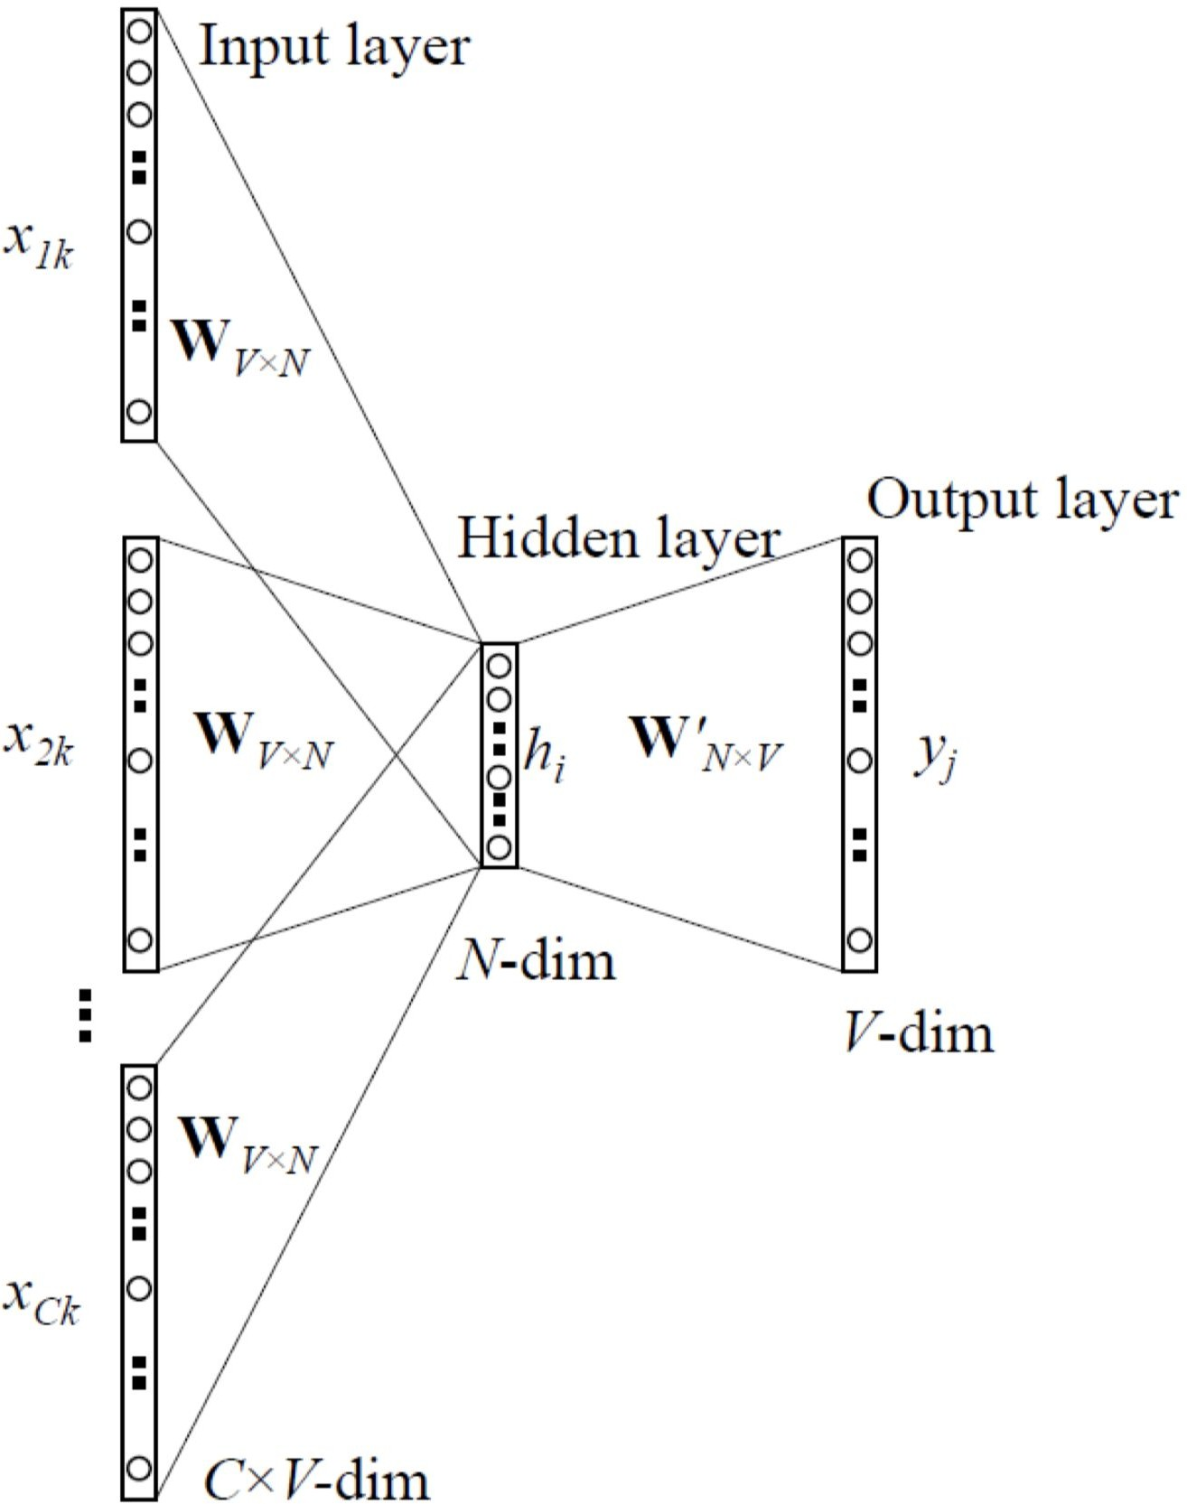
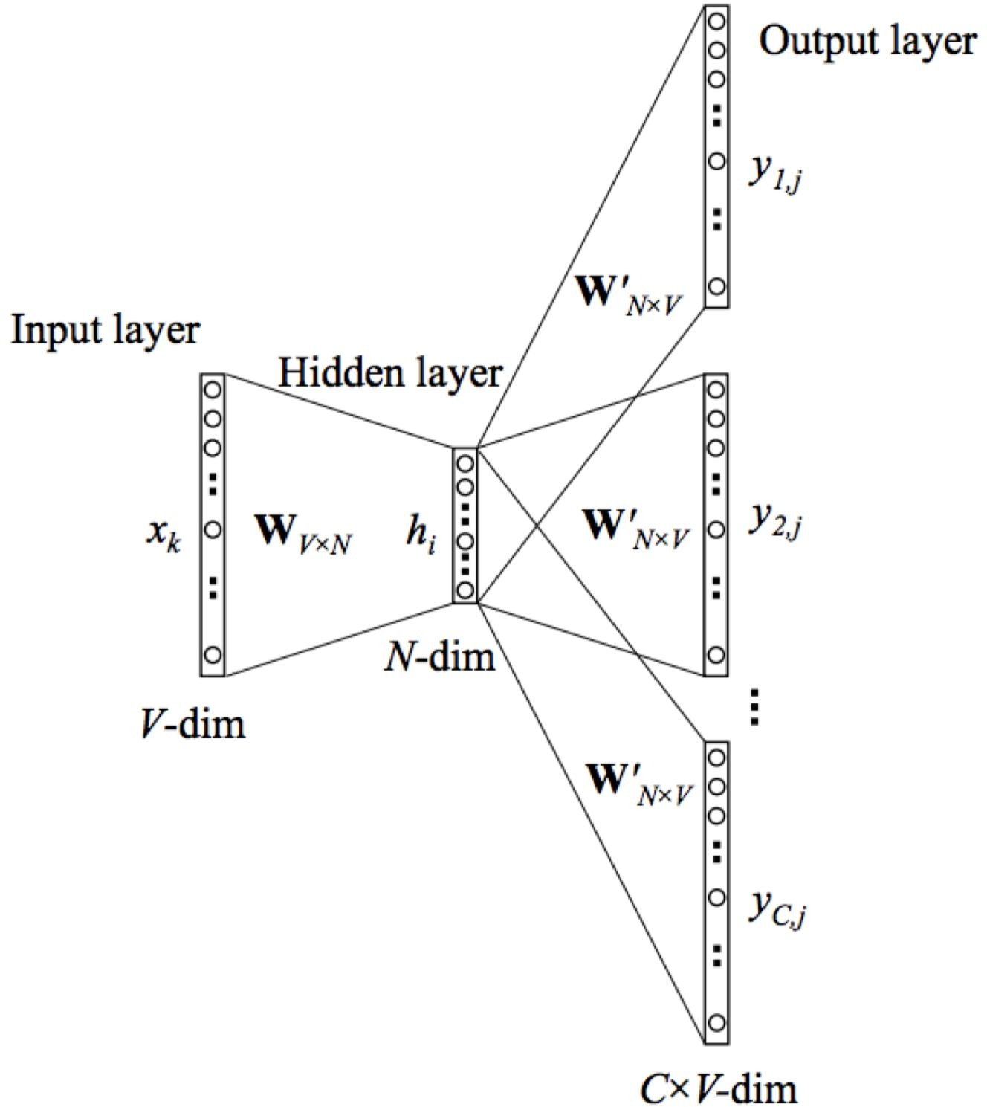
Word2Vec
Skip-gram
CBOW

Slide 69
4. Эмбеддинги фраз и предложений

Slide 70
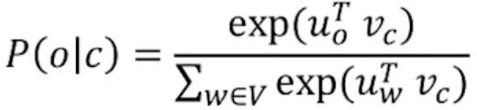
SoftMax
Word2Vec
огромное выражение для вычисления
0
0
…
0.06
0.00
…
a as
0
0
…
матрица A
nxk
0.56
-1.34
…
матрица B
kxn
1
…
0.34
…
banking
1
…
0.056
0
0.13
problems
0

Slide 71
Word2Vec
SoftMax
огромное выражение для вычисления
Идеи решения проблемы:
Иерархический SoftMax;
Negative sampling;

Slide 72
Word2Veс vs SVD
Word2vec с negative sampling получает эмбеддинги, похожие на эмбеддинги из SVD-разложения
слово
≈
слово
вектор слова
вектор слова
w
d
SVD
≈
✕
✕
S (kxn) диагональная матрица
U (kxk)
V^{T}(nxn)

Slide 73
FastText
Идея — будем строить векторы для частей слов, а не для целых слов.
Делим слова на n-граммы по буквам: apple = <ap, ppl, ple, le>
Учим векторы для n-грамм;
Вектор слова получаем как сумму векторов его n- грамм.

Slide 74
FastText
Идея — будем строить векторы для частей слов, а не для целых слов.
Делим слова на n-граммы по буквам: apple = <ap, ppl, ple, le>
Учим векторы для n-грамм;
Вектор слова получаем как сумму векторов его n- грамм.
Плюсы:
Можно получить более адекватные эмбеддинги для редких и неизвестных слов;
Недостатки:
n-грамм может быть очень много. Требуется больше вычислительных ресурсов.

Slide 75
GloVe (Global Vectors)
GloVe использует статистическую информацию о частоте встречаемости слов и фраз в тексте, чтобы улучшить обучение эмбеддингов редких слов.
Подробнее можно почитать тут: https://towardsdatascience.com/light-on-math-ml-intuitiv e-guide-to-understanding-glove-embeddings-b13b4f19c01 0

Slide 76
Эмбеддинги предложений
Как можно использовать идею для получения эмбеддингов слов, чтобы получить эмбеддинги предложенийṢ

Slide 77
Эмбеддинги предложений
Что мы делали со словами:
Предсказывали следующее/предыдущее слово.
Что можно делать для предложений:
Предсказывать порядок следования двух предложений (бинарная классификация);
Может ли предложение A идти после предложения BṢ (бинарная или многоклассовая классификация)
Предсказание соединительного слова между двумя предложениями.
Обучаясь на подобные задачи, нейросеть выучивает некую информацию о предложениях.

Slide 78
Классификация текста с помощью эмбеддингов
Output (class, e.g. genre, or emotion)
NN
Эмбеддинг слов или предложения
embedding layer
I
have
a cat UNK

Slide 79
Классификация текста с помощью эмбеддингов
Output (class, e.g. genre, or emotion)
RNN
Эмбеддинг слов или предложения
embedding layer
I
have
a cat UNK

Slide 80
Карта языка
Пусть у нас есть тексты на неизвестном языке, которые мы хотим научиться понимать.
Как это можно сделать:
Обучаем эмбеддинги для слов английского языка;
Обучаем эмбеддинги для неизвестного языка
Находим преобразование f, которое переводит эмбеддинги английского языка в эмбеддинги неизвестного языка.

Slide 81
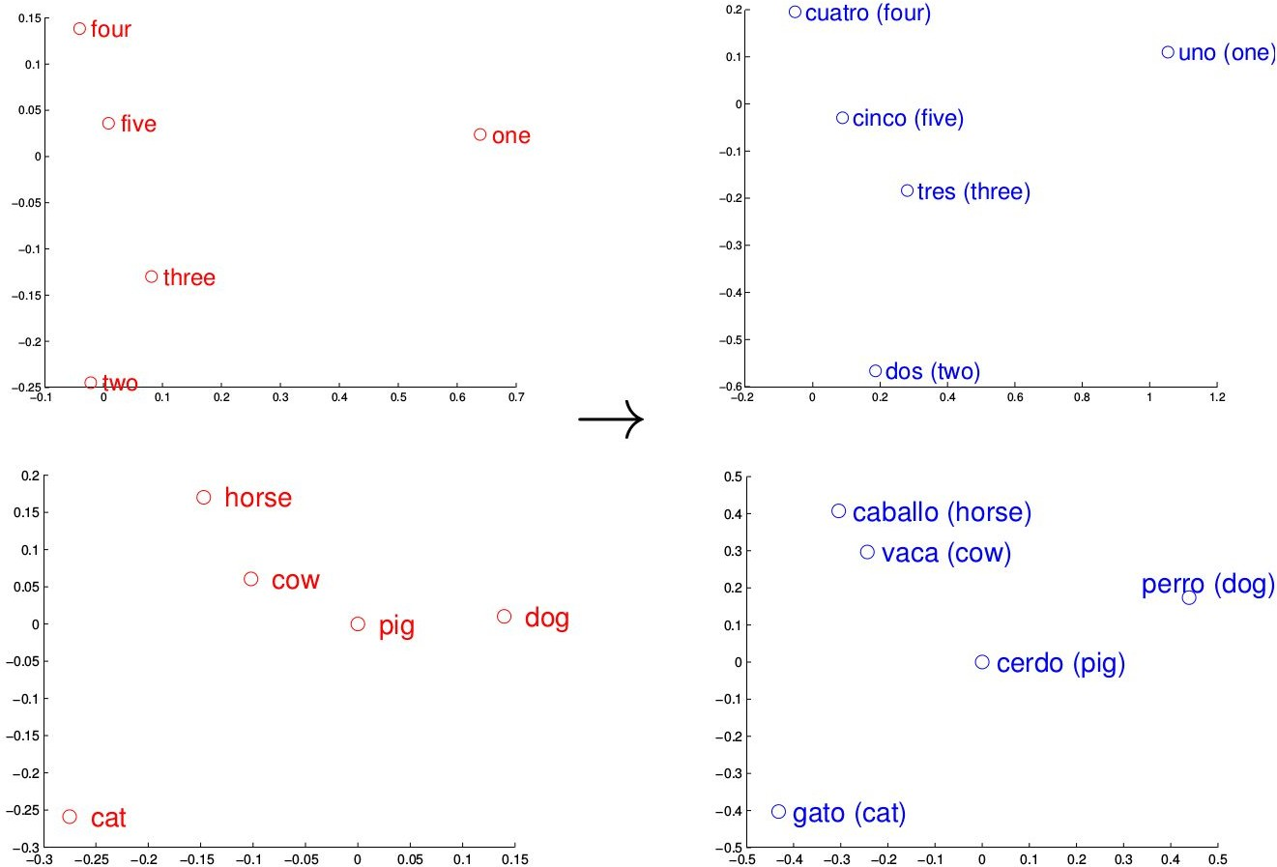
Карта языка
map
get!

Slide 82
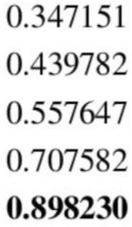

Эмбеддинги в общем смысле
Эмбеддинг — векторное представление объекта, которое отражает информацию об объекте.
Выходы слоев моделей, обученных под какую- либо задачу, тоже можно считать эмбеддингами.
CNN
...

Slide 83
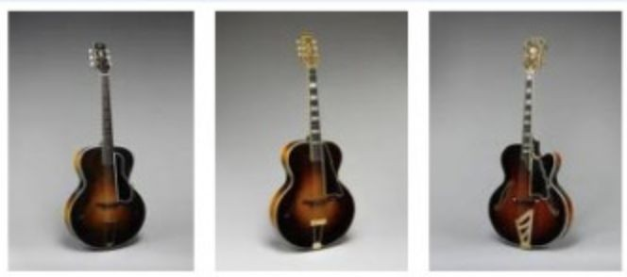
Эмбеддинги в общем смысле
Пример: поиск похожих изображений
Берем предобученную VGG16 на ImageNet;
Прогоняем все картинки датасета через модель, получаем выходы (эмбеддинги) предпоследнего слоя модели;
Для конкретной картинки ищем похожие, сравнивая эмбеддинг этой картинки с эмбеддингами других картинок датасета по MSE/косинусному расстоянию.

Slide 84
Спасибо
за внимание!

